Slide 1
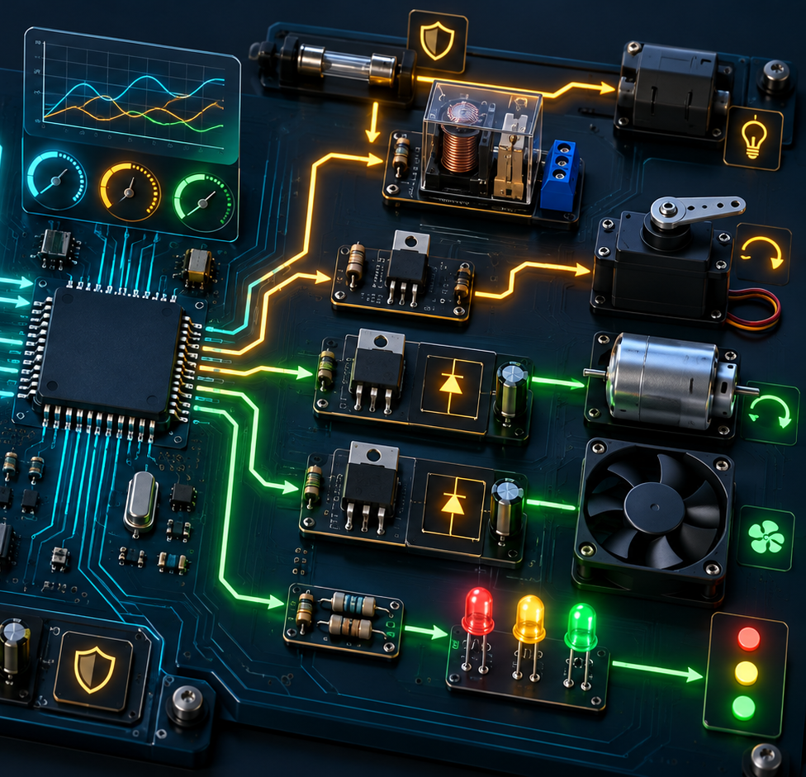
PERTEMUAN 6
Sistem Sensor
Aktuator
Pembacaan sensor • ADC • kalibrasi • aktuator • kontrol ON/OFF/PWM • dataset praktikum.
Dr. Dodi Yudo Setyawan, S.Si., M.T.I.
Program Studi Sistem Komputer • IIB Darmajaya
Notes:
Pembukaan pertemuan keenam. Fokus RPS: praktikum sistem sensor-aktuator dan laporan; membaca dan mengolah data sensor, konversi dan kalibrasi, lalu mengendalikan aktuator berbasis data sensor.

Slide 2
Arah Pertemuan 6
RPS menekankan praktikum sensor–aktuator: akurasi pembacaan, logika kontrol, keselamatan rangkaian, dan interpretasi data.
Capaian
Aktivitas
Output
Membaca dan mengolah data sensor.
Melakukan konversi serta kalibrasi data.
Mengendalikan aktuator berdasarkan data sensor.
Kuliah konsep sistem sensor-aktuator.
Demonstrasi sensor dan aktuator.
Praktikum ADC, sensor, relay/motor/servo.
Diskusi kasus aplikasi industri.
Simulasi sensor-aktuator.
Dataset sensor terstruktur.
Laporan interpretasi hasil via LMS.
CPMK31 • CPMK104 • CPMK106 • CPMK146
Demo + Praktikum + Diskusi
Bobot RPS: 5%
Embedded Systems • Pertemuan 6
02
Notes:
Tekankan bahwa mahasiswa tidak hanya merangkai, tetapi juga membuktikan sistem bekerja melalui dataset sensor dan laporan praktikum.

Slide 3
Alur Kerja Sistem Sensor–Aktuator
Embedded system mengubah fenomena fisik menjadi data, memprosesnya, lalu menghasilkan aksi kontrol.
Fenomena fisik
suhu, cahaya, jarak
Sensor
analog/digital
Pengkondisian
sinyal + ADC
Mikrokontroler
logika kontrol
Driver
relay / motor
Aktuator
LED, motor, servo
aksi fisik / umpan balik
Rangkaian yang baik selalu mempertimbangkan akurasi data, keselamatan beban, dan respons kontrol.
Embedded Systems • Pertemuan 6
03
Notes:
Gunakan slide ini untuk menggambarkan loop sensor sampai aktuator. Pertemuan 6 adalah integrasi pertama yang lengkap.

Slide 4
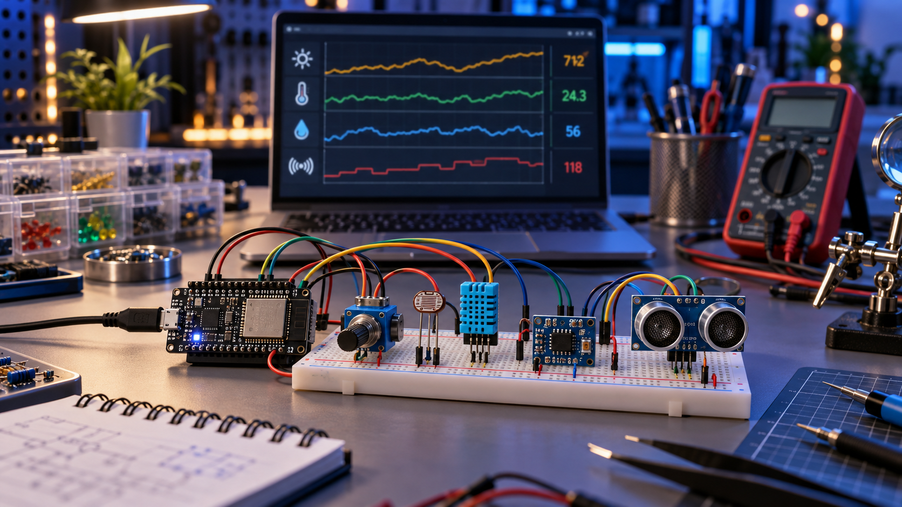
Rantai Data Sensor
Nilai sensor harus dibaca, dibersihkan, dikonversi, lalu diberi makna sebelum digunakan untuk kontrol.
Tahap pengolahan
1
Baca sinyal sensor
2
Filter noise sederhana
3
Konversi ADC ke satuan fisik
4
Kalibrasi dengan pembanding
5
Simpan dataset dan interpretasi
Data mentah jarang langsung siap dipakai. Kesalahan pembacaan kecil bisa membuat aktuator salah bertindak.
Embedded Systems • Pertemuan 6
04
Notes:
Ajak mahasiswa mengamati nilai mentah dan nilai yang sudah dikonversi. Tampilkan serial monitor atau plot sederhana.

Slide 5
Sensor Analog, Sensor Digital, dan ADC
ADC mengubah tegangan analog menjadi angka diskrit; sensor digital biasanya mengirim data melalui protokol atau pulsa.
Analog
Digital
Resolusi ADC
Keluaran berupa tegangan berubah kontinu.
Contoh: potensiometer, LDR, sensor suhu analog.
Perlu ADC dan referensi tegangan yang stabil.
Keluaran sudah berupa logika/data.
Contoh: DHT22, HC-SR04, encoder digital.
Butuh timing/protokol pembacaan yang tepat.
Jika ADC n-bit:
jumlah level = 2ⁿ
step = Vref / (2ⁿ − 1)
Contoh 10-bit, Vref 5V:
step ≈ 4,89 mV
raw ADC → volt → satuan fisik
pin digital • UART/I²C/SPI
Embedded Systems • Pertemuan 6
05
Notes:
Jelaskan dengan contoh potensiometer. Nilai ADC 0 sampai 1023 dikonversi ke tegangan, kemudian ke satuan yang bermakna.

Slide 6
Konversi dan Kalibrasi Data
Kalibrasi membuat data sensor lebih mendekati kondisi nyata dan dapat dipertanggungjawabkan dalam laporan.
Konversi dasar
Kalibrasi praktikum
raw = analogRead(pin);
volt = raw * Vref / 1023;
temp = a * volt + b;
filtered = alpha*temp + (1-alpha)*last;
Bandingkan sensor dengan alat pembanding.
Catat beberapa titik uji.
Hitung error dan koreksi sederhana.
Tampilkan grafik/tabel sebelum–sesudah.
Tentukan Vref dan resolusi ADC.
Gunakan rumus sesuai datasheet/sensor.
Tambahkan filtering jika sinyal berisik.
Kriteria RPS: ketepatan konversi dan kalibrasi data sensor.
Embedded Systems • Pertemuan 6
06
Notes:
Mahasiswa dapat memakai kalibrasi dua titik sederhana. Contoh LDR atau sensor suhu dibandingkan dengan lux meter/termometer jika tersedia.

Slide 7
Aktuator dan Driver Beban
Pin mikrokontroler memberi sinyal kontrol; beban seperti motor, relay, dan kipas membutuhkan driver/proteksi.
●
⚡
M
↻
LED / buzzer
Relay
Motor DC
Servo
Output sederhana, wajib resistor pembatas arus.
Isolasi beban ON/OFF, gunakan transistor dan diode flyback.
Butuh driver/MOSFET, suplai terpisah, ground bersama.
Kontrol sudut dengan pulsa PWM khusus.
Aturan aman: jangan menghubungkan motor/relay langsung ke pin; cek arus, tegangan, polaritas, dan ground.
Embedded Systems • Pertemuan 6
07
Notes:
Tunjukkan perbedaan sinyal kontrol dan daya beban. Tekankan keselamatan rangkaian dan penggunaan driver.

Slide 8
Logika Kontrol dari Data Sensor
Data sensor menjadi aksi melalui threshold, hysteresis, atau PWM untuk menghindari output yang tidak stabil.
ON/OFF
Hysteresis
PWM Proporsional
if (suhu > 30) fan=ON;
else fan=OFF;
if (suhu > 31) fan=ON;
if (suhu < 28) fan=OFF;
duty = map(suhu,
25, 40, 0, 255);
analogWrite(fan,duty);
Mudah, tetapi dekat threshold bisa sering ON/OFF.
Ada jarak ON dan OFF sehingga aktuator lebih stabil.
Output berubah bertahap sesuai besarnya error.
Pilih logika sesuai kebutuhan sistem dan keamanan beban.
Embedded Systems • Pertemuan 6
08
Notes:
Bandingkan kontrol ON/OFF dengan hysteresis. Berikan contoh sistem kipas berdasarkan suhu atau lampu berdasarkan intensitas cahaya.

Slide 9
Merekam Dataset Sensor
Dataset adalah bukti bahwa sistem dibaca, dikonversi, dikalibrasi, dan digunakan untuk kontrol.
24.3°C
56%
712
118 cm
Suhu
Kelembapan
Cahaya
Jarak
Kolom minimal dataset
Interpretasi hasil
timestamp
raw ADC / data digital
nilai konversi
status aktuator
catatan kondisi uji
Apakah pembacaan stabil?
Apakah respon aktuator sesuai threshold?
Berapa error terhadap pembanding?
Apa penyebab anomali data?
Pengumpulan dataset sensor menjadi bagian bukti praktikum dan bahan diskusi via LMS.
Embedded Systems • Pertemuan 6
09
Notes:
Minta mahasiswa merekam minimal 20 sampai 30 baris data dari beberapa kondisi. Dataset dapat disimpan CSV atau tabel laporan.

Slide 10
Praktikum: Sensor–Aktuator Terintegrasi
Target praktikum: sensor terbaca akurat, data dikonversi, aktuator merespons, dan hasil terdokumentasi.
Langkah kerja
1
Rangkai sensor dan cek keselamatan wiring.
2
Baca raw data dan konversi ke satuan fisik.
3
Kalibrasi sederhana dengan alat pembanding.
4
Hubungkan aktuator melalui driver yang sesuai.
5
Uji ON/OFF/PWM dan simpan dataset.
Bukti LMS: kode program, foto/video rangkaian, dataset, screenshot serial monitor/plotter, dan laporan interpretasi.
Embedded Systems • Pertemuan 6
10
Notes:
Saat praktikum, utamakan pengujian bertahap. Sensor dulu, konversi, kemudian aktuator. Jangan langsung menyalakan beban jika wiring belum benar.

Slide 11
Checklist Laporan dan Pengujian
Kualitas laporan dilihat dari kebenaran rangkaian, akurasi data, logika kontrol, dan kejelasan interpretasi.
✓
Pembacaan Sensor
✓
Konversi & Kalibrasi
raw data, satuan fisik, stabilitas nilai, dan screenshot monitor.
rumus, titik uji, error, dan koreksi yang digunakan.
✓
Kontrol Aktuator
✓
Interpretasi Data
status ON/OFF/PWM sesuai kondisi sensor dan aman untuk beban.
grafik/tabel, pembahasan anomali, dan kesimpulan uji.
Troubleshooting cepat: cek Vcc/GND, pin ADC, resistor pull-up/pull-down, driver aktuator, noise kabel, dan nilai threshold.
Embedded Systems • Pertemuan 6
11
Notes:
Gunakan checklist ini saat demo dan pemeriksaan laporan. Kriteria RPS: akurasi pembacaan, logika kontrol, keselamatan rangkaian, dan interpretasi data.

Slide 12
Rangkuman, Kuis, dan Tugas LMS
Mahasiswa diharapkan mampu membuat sistem monitoring dan kontrol sederhana berbasis sensor dan aktuator.
Rangkuman Inti
Kuis & Tugas
Sensor menghasilkan data analog/digital yang perlu dibaca benar.
ADC, konversi, dan kalibrasi menentukan kualitas data.
Aktuator memerlukan driver dan proteksi rangkaian.
Kontrol ON/OFF/PWM menghubungkan data sensor dengan aksi.
Hitung tegangan dari raw ADC.
Jelaskan fungsi kalibrasi dan filtering.
Rancang logika kontrol sensor ke aktuator.
Unggah kode, dataset, video demo, dan laporan praktikum.
Pertemuan berikutnya: sistem monitoring berbasis IoT, dashboard, dan konsumsi energi awal.
Embedded Systems • Pertemuan 6
12
Notes:
Akhiri dengan kuis singkat dan instruksi pengumpulan LMS sesuai RPS pertemuan 6.

